Slide 1
O Brasil transforma-se em um império
Capítulo 5
Alunos: Cássia Braga Miranda
Luís Alexandre Ferreira
Matheus Moreira de Paula
Vitor Bruno Barth

Slide 2
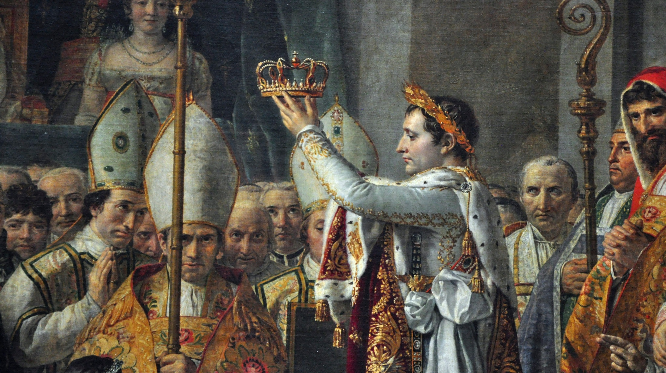
(1807) - EUROPA
Bloqueio continental
Ameaça de invasão em Portugal
Mudança da família Real
Notes:
Tópico1. Rei português é aclamado nos tópicos

Slide 3
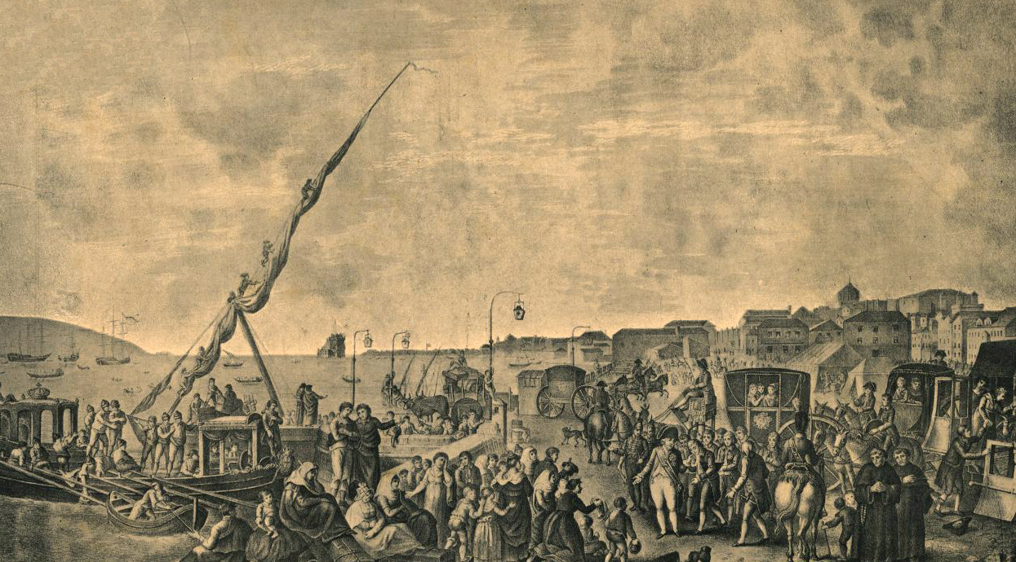
(1808) - BRASIL
Chegada da família Real
Carta régia
Corte no Rio de Janeiro
Notes:
Tópico1. Rei português é aclamado nos tópicos

Slide 4
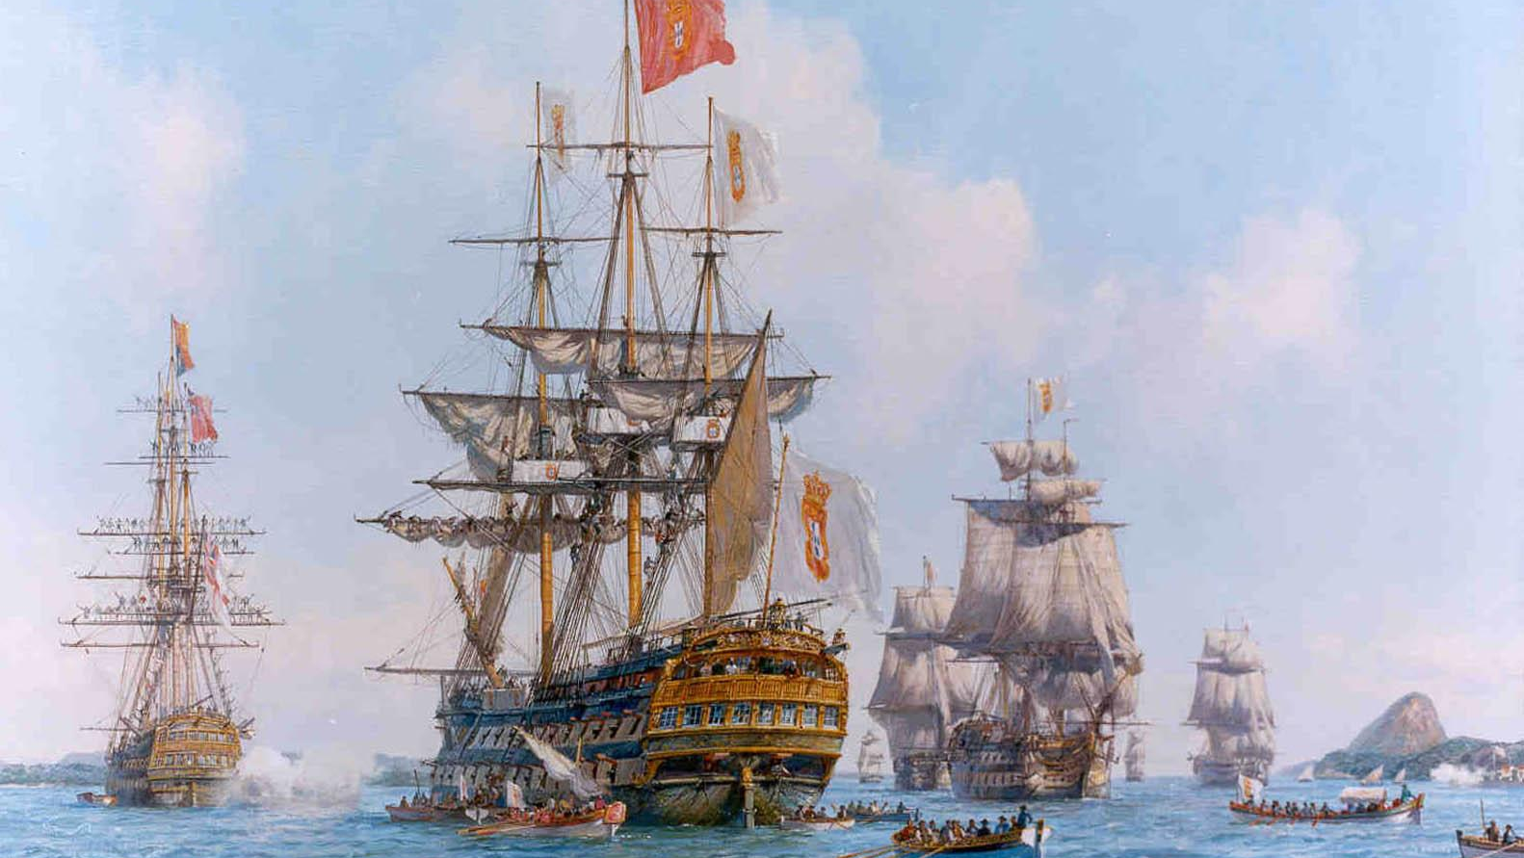
(1808) – BRASIL / INGLATERRA
Acesso privilegiado ao mercado brasileiro
Exclusividade em produtos industrializados
Proibição da navegação de estrangeiros
Notes:
Tópico2. Interferência Inglesa

Slide 5
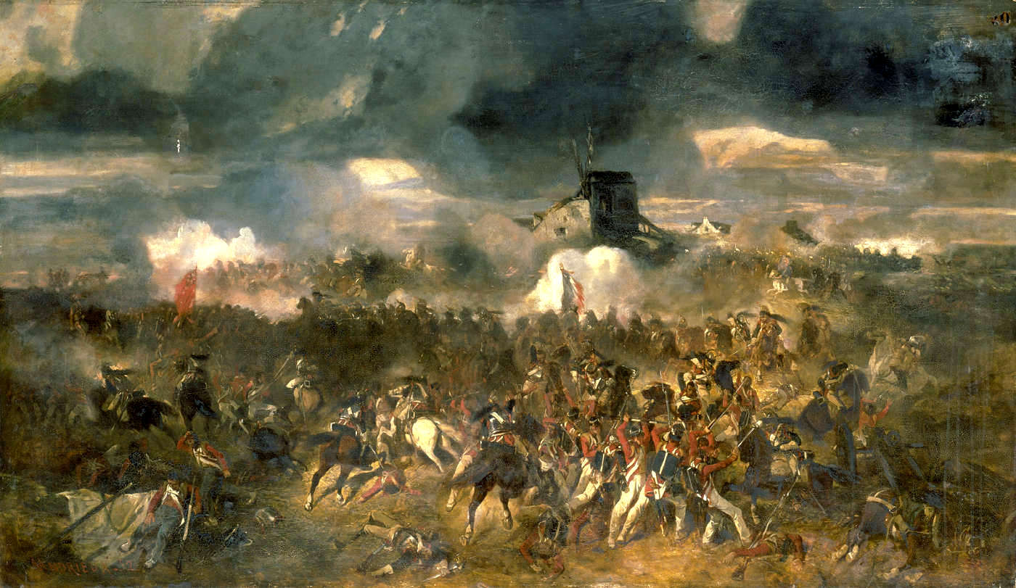
(1815) - EUROPA
Napoleão derrotado
Rio de Janeiro como sede do governo luso
Reina Unido de Portugal, Brasil e Algarves
Notes:
Tópico2. Interferência Inglesa (Novos Rumos)

Slide 6
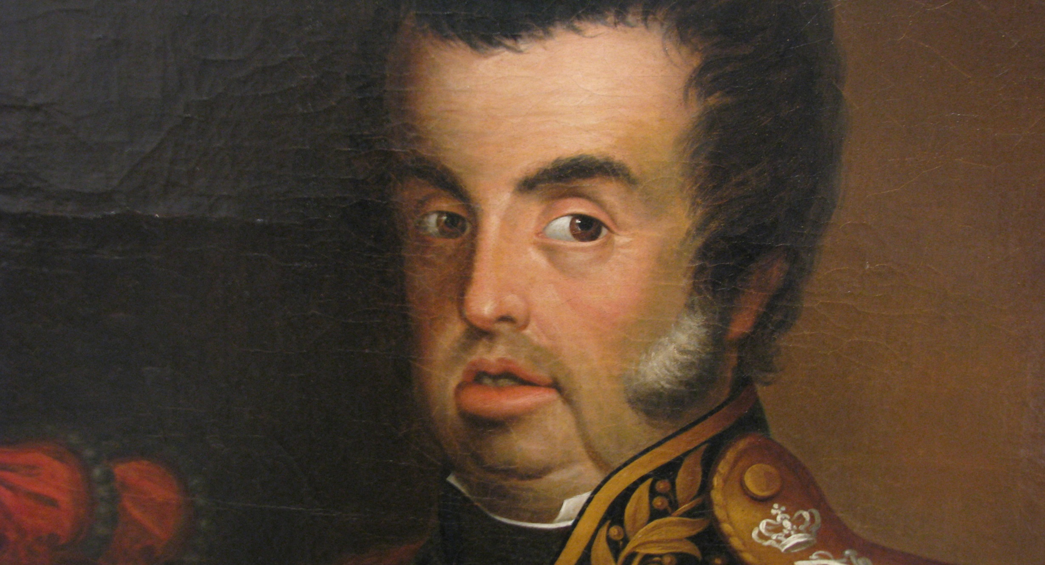
(1808-1821) – PERIODO JOANINO
Dom João VI
Criação de patrimônios
Invasão da Guiana Francesa
Notes:
Tópico3. Período Joanino

Slide 7
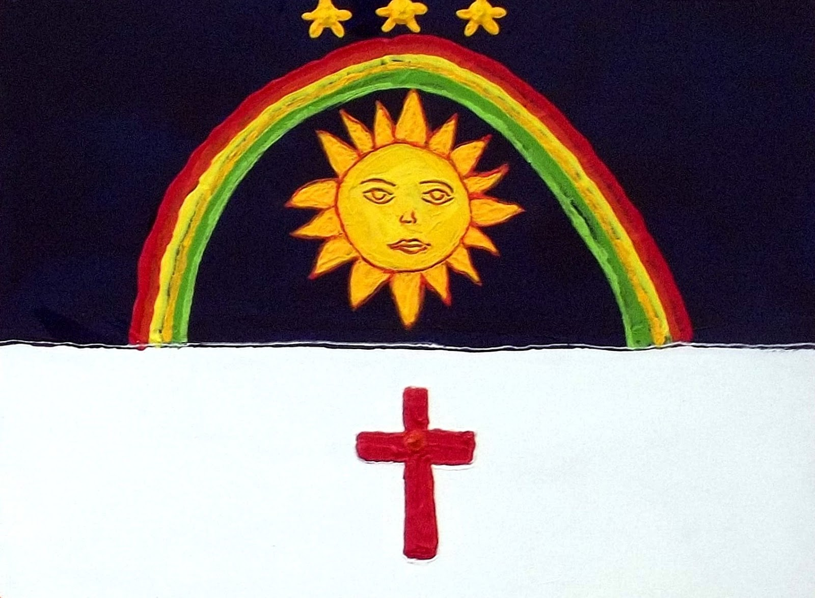
(1817) – REVOLUÇÃO PERNAMBUCANA
Sofriam com os altos impostos
Prisão de um grupo de militares
Governador foge sem conter a manifestação
Notes:
Tópico4. Revolução de 1817

Slide 8
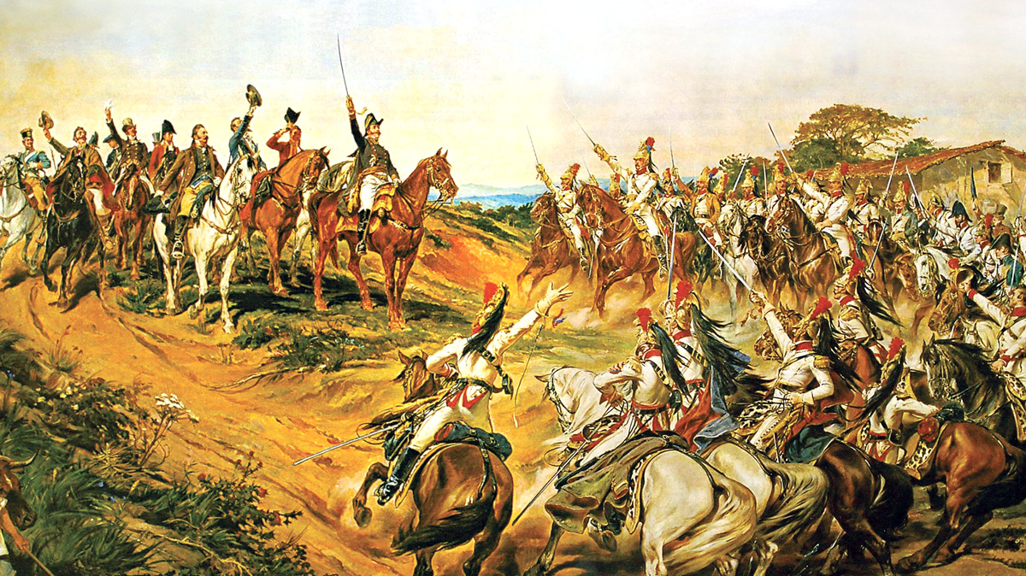
(1822) – BRASIL
Retorno de D. João VI à Portugal (em 1821)
Dom Pedro I como príncipe regente
Permanência de D. Pedro mesmo sob pressão
Pretensão de retorno a condição de colônia

Slide 9
Revisão...
1817
Revolução pernambucana
Alta dos impostos
Prisão de militares
Motim em Recife
1817-1822
Invasão à Guiana Francesa
Retorno da família Real
Permanência de D. Pedro I
Rebaixamento à colônia
Propostas de independência
7 DE SETEMBRO DE 1822
Rompimento com Portugal
1808:
Vinda da família real portuguesa
Bloqueio continental
Abertura dos portos
Domínio britânico
Início do período Joanino
1815
Derrota de Napoleão em Waterloo
Brasil como Reino Unido à Portugal
Permanência da família real

